Slide 1
Финансовая грамотность как компонент функциональной грамотности
Автор: Масакова Надежда Сергеевна,
учитель истории МАОУ «СОШ № 22»

Slide 2
История развития понятия «Функциональная грамотность»
Период становления и развития ценностного отношения к пониманию проблемы грамотности в общественной жизни.
Период массового обучения грамотности детей и неграмотного взрослого населения.
Период исследования проблемы грамотности на международном уровне.
Период разграничения понятий «грамотность» и «функциональная грамотность».
Период включения понятия «функциональная грамотность» в проблемное поле компетентностного подхода в образовании.

Slide 7
Финансовая грамотность: области оценки PISA

Slide 8
Определение функциональной грамотности в исследовании PISA
заложено в основном вопросе, на который отвечает исследование:
«Обладают ли учащиеся 15-летнего возраста, получившие
обязательное общее образование, знаниями и умениями,
необходимыми им для полноценного функционирования в
современном обществе, т.е. для решения широкого диапазона задач в различных сферах человеческой деятельности, общения
и социальных отношений?» [PISA 2018 Assessment and Analytical Framework. Paris: OECD Publishing, 2019. 308 p. ]

Slide 9
Из Государственной программы РФ «Развитие образования» (2018-2025 годы) от
26 декабря 2017 г.
Цель программы – качество образования, которое характеризуется: cохранением лидирующих позиций РФ в международном исследовании качества чтения и понимания текстов (PIRLS), а также в международном исследовании качества математического и естественнонаучного образования (TIMSS); повышением позиций РФ в международной программе по оценке образовательных достижений учащихся (PISA).
Из указа Президента России от 7 мая 2018 года:
Правительству РФ поручено обеспечить глобальную конкурентоспособность российского образования, вхождение Российской Федерации в число 10 ведущих стран мира по качеству общего образования.

Slide 12
Определение финансовой грамотности:
Финансовая грамотность включает знание и понимание финансовых терминов, понятий и финансовых рисков, а также навыки, мотивацию и уверенность, необходимые для принятии эффективных решений в разнообразных финансовых ситуациях, способствующих улучшению финансового благополучия личности и общества, а также возможности участия в экономической жизни.

Slide 13
Финансовая грамотность включает:
• знание и понимание финансовых продуктов
• понимание финансовых понятий
• понимание финансовых рисков
• навыки, мотивацию и уверенность в применении данного
знания и понимания
• способность принимать эффективные решения в различных
финансовых ситуациях, направленные на рост финансового
благополучия личности и общества.

Slide 18
Задания по
финансовой грамотности
для обучающихся

Slide 19
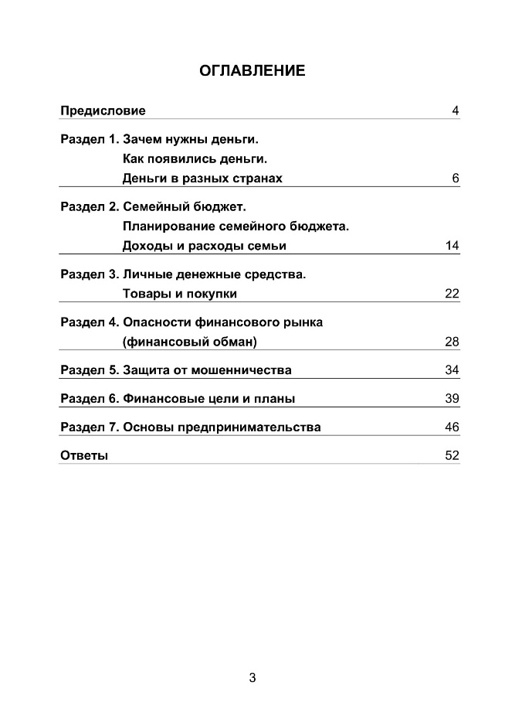
Формирование
финансовой грамотности
в курсе математики 5-11 классов
https://rosuchebnik.ru/upload/iblock/5ce/5ce70df684c32b8968ce9243080a9584.pdf
Банк заданий для оценки уровня финансовой грамотности учащихся начальной и основной школы
http://finance.instrao.ru/fin/files/%D0%91%D0%B0%D0%BD%D0%BA_%D0%B7%D0%B0%D0%B4%D0%B0%D0%BD%D0%B8%D0%B9.pdf
Учебно-методические комплексы и методические материалы по финансовой грамотности для общеобразовательных организаций
https://fmc.hse.ru/methodology

Slide 20
Спасибо за внимание!

